Slide 1
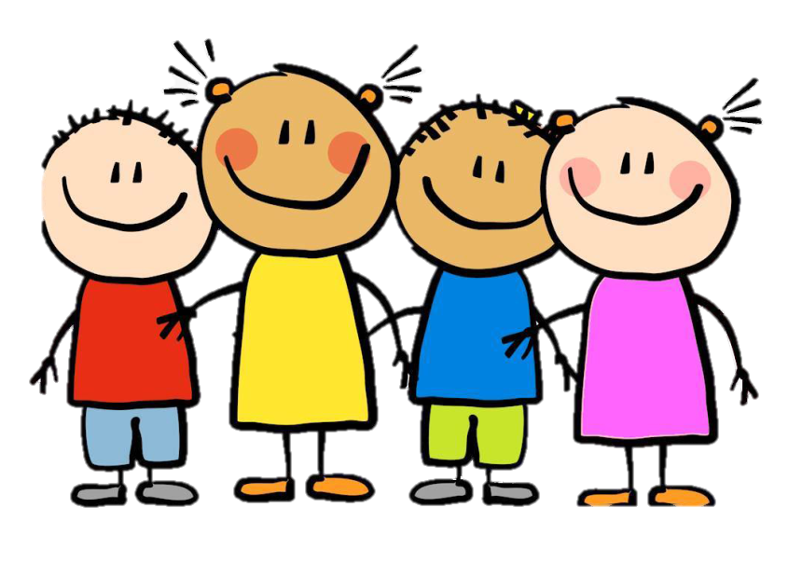
1. klase Tēma: Draudzība 2. nodarbība: Kā rīkojas labi draugi?
Tikumiskās audzināšanas programma «e-TAP»
foto: pngitem.com

Slide 2
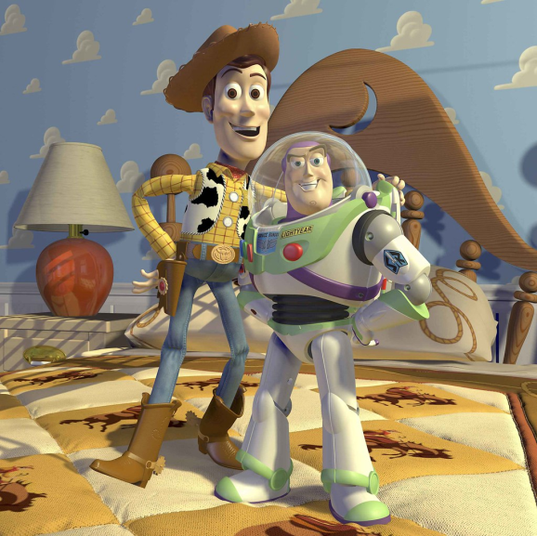
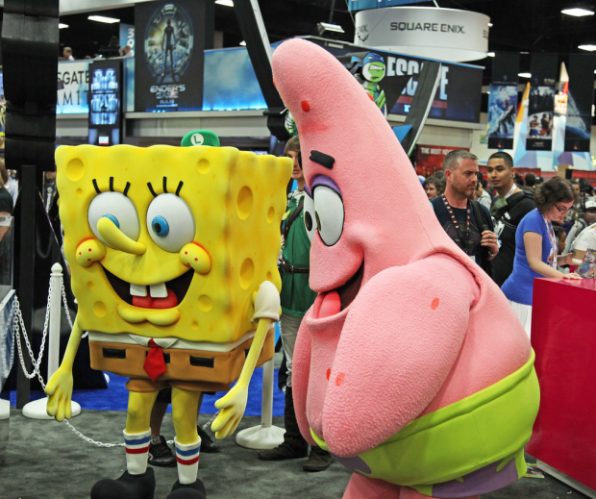
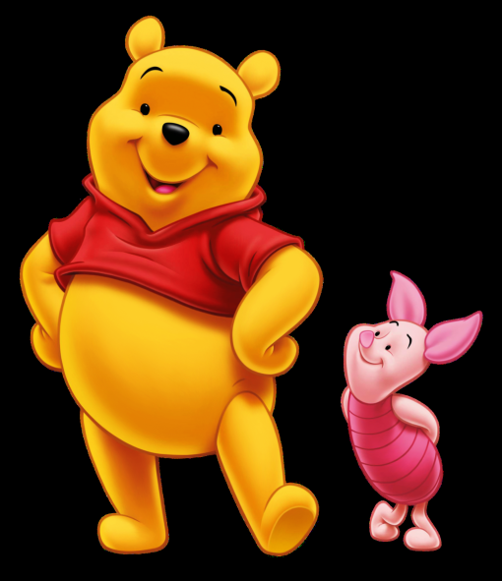
Vai vari izdomāt kādu piemēru ar slaveniem draugiem? Kā tu zini, ka šie cilvēki ir labi draugi?
foto: flickr.com
foto: flickr.com
foto: pngimg.com

Slide 3
Fox, Tortoise and Leopard It was rather unusual for Fox and Tortoise to be such good friends because they were so different. Fox was clever and quick, but Tortoise was slow and thoughtful. However, they loved being together, they laughed a lot and their differences didn’t matter. One evening, when they were sitting and chatting by the riverbank, a ravenous leopard leapt out of the bushes. Fox quickly darted away and Tortoise pulled into his shell. Leopard started furiously scratching at Tortoise’s shell to try and eat him. Tortoise shivered and shook. Fox suddenly shouted, “Stop leopard! That’s not how to eat a tortoise! I’m an expert and will show you how to do it.” Tortoise was very upset that his friend might be about to help leopard eat him. “Before you can eat tortoise, you need to soften his shell by throwing him into the river,” said Fox. The leopard did exactly what Fox suggested and, as soon as Tortoise hit the bottom, he stretched out his legs and sneaked away along the riverbed. “How long should I wait?” asked the leopard. “Until dark, “ Fox replied. “The longer you wait, the softer the shell will be!” So the leopard waited, pacing up and down, getting angrier and hungrier. At midnight, as he fished in the riverbank for Tortoise, he realised that he had been tricked! Fox and Tortoise, however, had another story to laugh about together.
Lapsa, bruņurupucis un leopards
Lapsa un bruņurupucis bija ļoti labi draugi, lai gan tas bija diezgan neparasti, jo abi dzīvnieki bija tik atšķirīgi. Lapsa bija gudra un veikla, savukārt bruņurupucis – lēnīgs un apdomīgs. Tomēr abi labprāt pavadīja laiku kopā, daudz smejoties un īpaši nedomājot par savām atšķirībām. Kādu vakaru, kad viņi pļāpādami sēdēja upes krastā, no krūmiem izlēca izsalcis leopards. Lapsa žigli aizbēga, bet bruņurupucis paslēpās savās bruņās. Leopards sāka nikni skrāpēt bruņas, mēģinot tikt pie bruņurupuča, lai to apēstu. Bruņurupucis trīcēja un drebēja. Pēkšņi lapsa iesaucās: “Rimsties! Tā bruņurupuci neviens neēd! Es labi zinu, kā to darīt, un tev to parādīšu.” Bruņurupucis bija ļoti apbēdināts, ka viņa draudzene lapsa grasās palīdzēt leopardam viņu apēst. “Lai varētu apēst bruņurupuci, tev tas vispirms jāiemet upē, lai atmiekšķētu cietās bruņas,” sacīja lapsa.

Slide 4
Fox, Tortoise and Leopard It was rather unusual for Fox and Tortoise to be such good friends because they were so different. Fox was clever and quick, but Tortoise was slow and thoughtful. However, they loved being together, they laughed a lot and their differences didn’t matter. One evening, when they were sitting and chatting by the riverbank, a ravenous leopard leapt out of the bushes. Fox quickly darted away and Tortoise pulled into his shell. Leopard started furiously scratching at Tortoise’s shell to try and eat him. Tortoise shivered and shook. Fox suddenly shouted, “Stop leopard! That’s not how to eat a tortoise! I’m an expert and will show you how to do it.” Tortoise was very upset that his friend might be about to help leopard eat him. “Before you can eat tortoise, you need to soften his shell by throwing him into the river,” said Fox. The leopard did exactly what Fox suggested and, as soon as Tortoise hit the bottom, he stretched out his legs and sneaked away along the riverbed. “How long should I wait?” asked the leopard. “Until dark, “ Fox replied. “The longer you wait, the softer the shell will be!” So the leopard waited, pacing up and down, getting angrier and hungrier. At midnight, as he fished in the riverbank for Tortoise, he realised that he had been tricked! Fox and Tortoise, however, had another story to laugh about together.
Leopards klausīja lapsu uz vārda, un, tikko bruņurupucis pieskārās upes dibenam, viņš izstiepa kājas un aizlavījās prom. “Cik ilgi man jāgaida?” leopards vaicāja. “Līdz tumsai,” lapsa atbildēja. “Jo ilgāk gaidīsi, jo mīkstākas būs bruņas.” Un leopards gaidīja, nepacietīgi mīņādamies un kļūdams arvien niknāks un izsalkušāks. Pusnaktī, mēģinot no upes izmakšķerēt bruņurupuci, viņš saprata, ka ir apmuļķots. Turpretim lapsai un bruņurupucim bija vēl viens stāsts, par ko pasmieties.

Slide 5
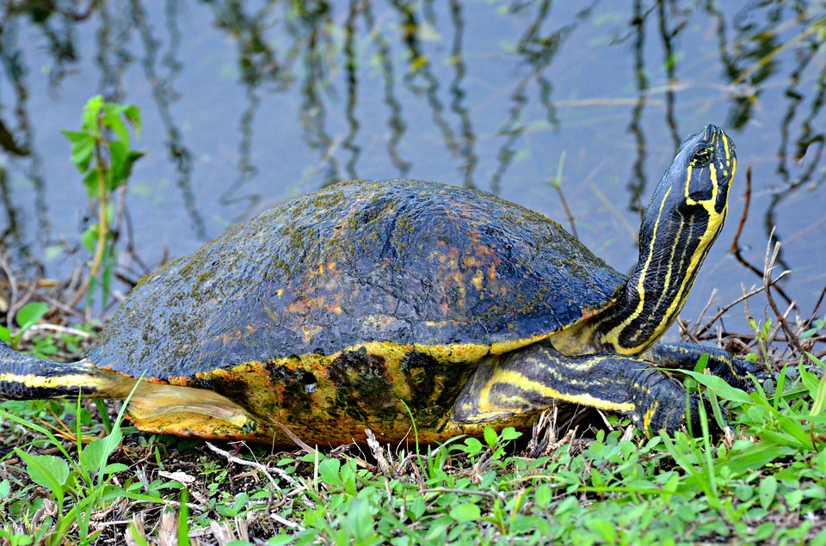
Lapsa, bruņurupucis un leopards
Kāpēc lapsa un bruņurupucis ir labi draugi?
Kādi tikumi piemīt lapsai?
Kādi tikumi piemīt bruņurupucim?
Ko no šī stāsta mēs varam mācīties par draudzību?
foto: pixabay.com

Slide 6
Kur saskati problēmu?
Kā tu justos?
Kādi tikumi parādās šajā situācijā?
Kāds, tavuprāt, ir saprātīgs risinājums? Kāpēc?
Tev skolā ir divas labas draudzenes, bet viņas savā starpā īsti nesatiek. Starpbrīdī viena no tavām draudzenēm sāk aprunāt otru tavu draudzeni. Viņa saka: "Ja tu to pastāstīsi otrai draudzenei, es pateikšu, ka tu esi tā, kura aprunā citus." Viņa apgalvo, ka labi draugi glabā noslēpumus.

Slide 7
Kuri tikumi tevi padara par labu draugu?
Izvēlies vienu tikumu, ko tu vēlētos attīstīt un kas palīdzētu stiprināt tavas draudzības! Ko tu šodien vari izdarīt, lai praktizētu šo tikumu?

Slide 8
Tikumiskās audzināšanas programma «e-TAP»
Resursi pieejami: www.arete.lu.lv
Programmas administrators: Dr. Manuels Fernandezs. manuels.fernandezs@lu.lv, +371 26253625
Latvijas Universitātes Pedagoģijas, psiholoģijas un mākslas fakultātes Pedagoģijas zinātniskā institūta vadošais pētnieks
Imantas 7. līnija 1, 223. telpa, Rīga, LV-1083, Latvija
"Digitālas mācību programmas piemērotības un īstenojamības izpēte jauniešu tikumiskajai audzināšanai Latvijas izglītības iestādēs (no 5 līdz 15 gadu vecumā)" (01.12.2020-31.12.2021). Projekta Nr. lzp-2020/2-0277; LU reģistrācijas Nr: LZP2020/95

